Slide 1
П р о в е р ь!
Все- очень хорошо
5-6 слов - хорошо
4 слова - слабо
Менее 3 слов - повтори правило!

Slide 2
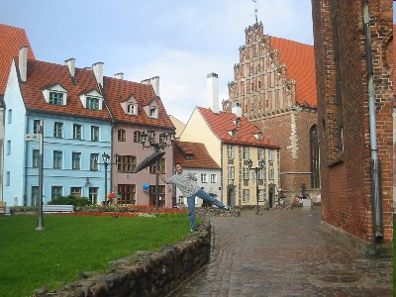
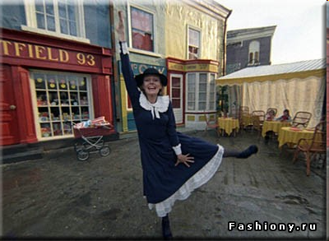
1 в.
Рыжая корова набрала воздух –и прыгнула. Земля сразу оказалась далеко-далеко внизу. А корова взлетала в небо все выше и выше.
2 в.
Корова зажмурилась и, пролетая
над луной, она наклонила голову
к земле и ощутила, что звезда
соскользнула с ее рога. С грохотом
и звоном покатилась
Звезда по небу.

Slide 3
1 в.
Рыжая корова набрала воздух –и прыгнула. Земля сразу оказалась далеко-далеко внизу. А корова взлетала в небо все выше и выше.
2 в.
Корова зажмурилась и, пролетая
над луной, она наклонила голову
к земле и ощутила, что звезда
соскользнула с ее рога. С грохотом
и звоном покатилась
Звезда по небу.

Slide 4
1 в.
Все- очень хорошо
1 ошибка - хорошо
Более –повтори правило!
2 в.
Все- очень хорошо
1 ошибка - хорошо
Более –повтори правило!

Slide 5
1 спряжение | 2 спряжение
Все остальные глаголы | 1)Все на -ИТЬ (кроме брить,стелить); 2)7 на -ЕТЬ: терпеть, вертеть, обидеть, зависеть, ненавидеть, видеть, смотреть; 3)4 на -АТЬ: держать, слышать, дышать, гнать.

Slide 6
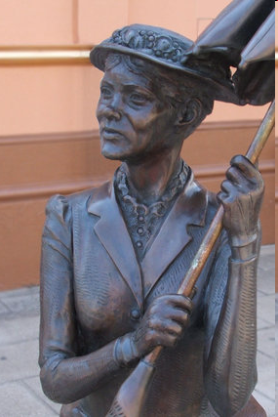
ОДЕТЬ (кого-нибудь) | НАДЕТЬ (что-нибудь)
ребенка больного пальто костюм бабушку дедушку | форму девочку куклу пальто туфли шапку платье

Slide 7
ОДЕТЬ (кого-нибудь) | НАДЕТЬ (что-нибудь)
ребенка больного пальто костюм бабушку дедушку | форму девочку куклу пальто туфли шапку платье

Slide 8
П р о в е р ь!
ОДЕТЬ (кого-нибудь) | НАДЕТЬ (что-нибудь)
1)ребенка 3)больного 4)куклу 5)бабушку 6)дедушку 9)девочку | 2)туфли 7)форму 8)пальто 10)шапку 11)платье 12)костюм
Все–очень хорошо
1 ошибка –хорошо
Более 2ошибок -повтори правило!

Slide 9
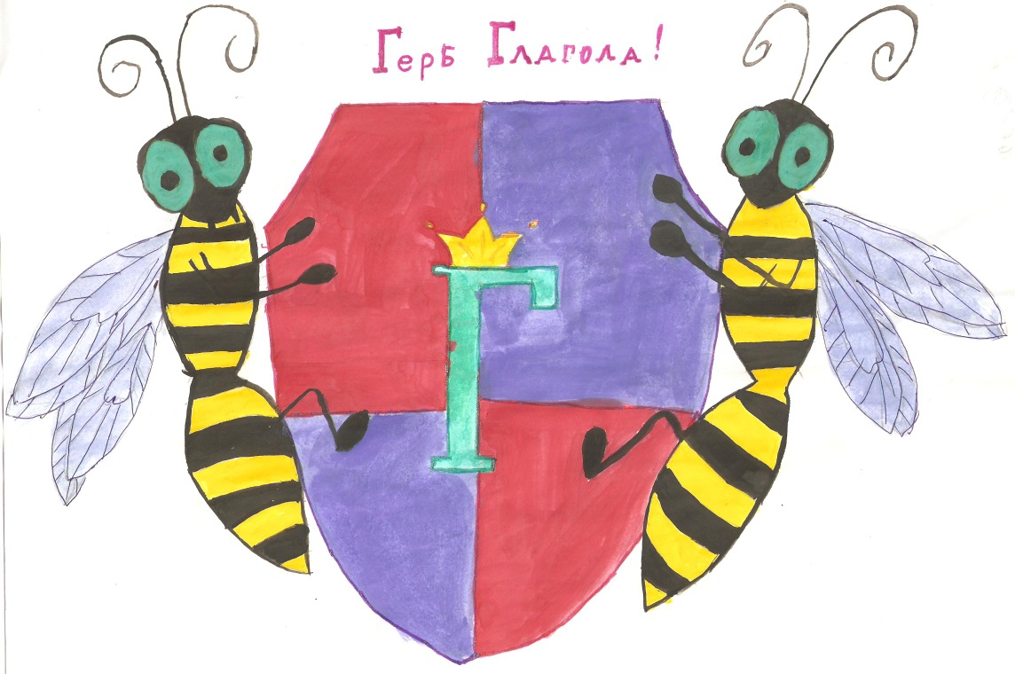
Домашнее задание:
Прочитай книгу
Памелы Трэверс «Мэри Поппинс»
и нарисуй глагол.

Slide 10
До встречи ,
Мэри Поппинс !

